Slide 1



Slide 2


শ্রেণিঃ৮ম
বিষয়ঃ বাংলা ২য় ,
রচনা,
পরিচিতি
মোঃ আল আমিন হক
সহকারী শিক্ষক,
শারীরিক শিক্ষা,
গোয়াল পাড়া উচ্চবিদ্যালয়
ঠাকুরগাঁও সদর।
০১৭৩৫৮২২০৭৯

Slide 3
আমরা এখন একটি ভিডিও দেখই।

Slide 4


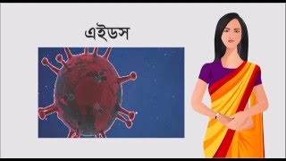



Slide 5
আজকের পাঠ,
এইডস,

Slide 6
শিখন ফলঃ
১/ এইডস কী বলতে পারবে?
২/এইডস সংক্রমণের কারণ লিখতে পারবে।
৩/ এইডস প্রতিরোধের উপায় বর্ণনা করতে পারবে।

Slide 7

*এইচ আইভি বা এইডস হলো অতি ক্ষুদ্র এক বিশেষ ধরনের এণ্টি ভাইরস।এর পুরো নাম(Human Immuno deficiency virus)
সংক্ষেপে (HIV)/AIDS, কোনো ব্যক্তির শরীরে এ রোগের আক্রান্ত হলো তার শরীরের রোগ প্রতিরোধের ক্ষমতাকে ধীরে ধীরে ধব্বংস করে।

Slide 8

একক কাজঃ
১,এইচ আইভি কী?
২,HIV পুরো নাম লিখ।

Slide 9
এখন তোমাদের উত্তরের সাথে মিলিয়ে নাও।
১, এইচ আইভি হলো অতি ক্ষুদ্র এক বিশেষ ধরনের এণ্টি ভাইরাস।
২, Human Immuno deficiency viru

Slide 10

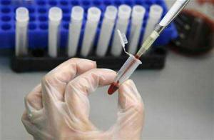
** এইডস সংক্রমণের কারণ,
১,অনৈতিক ও অনিরাপদ দৈহিক মিলন,
২,এইডস আক্রান্ত ব্যক্তির রক্ত গ্রহণ,
৩,সমকামিতার মাধ্যম,
৪,এইডস আক্রান্ত মায়ের গর্ভে সন্তান জন্ম নিলে,
৫,এইডস আক্রান্ত মায়ের দুধের মাধ্যমে,

Slide 11

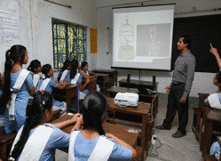
জোড়ায় কাজঃ
এইডস সংক্রমণের কারণ চিহ্নিত কর।

Slide 12
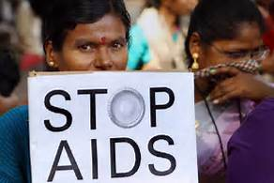
***এডসের কোনো প্রতিষেধক নেই।মূতুই একমাএ পরিণাম। এইডস প্রতিরোধে নিম্নোক্ত পদক্ষেপ গ্রহন করা আবশ্যক.১,ধর্মীয় অনুশাসন ও সমাজের নির্ধারিত আর্দশ মেনে চলা।
২,একমাএ জীবন সঙ্গীর প্রতি বিশ্বস্ত থাকা। ৩,রক্তের এইচ আইভি পরীক্ষা করে রক্ত গ্রহন করা.৪,অন্যের ব্যবহ্রত সূচ ব্লেড সিরিঞ্ছ ব্যবহার না করা।

Slide 13
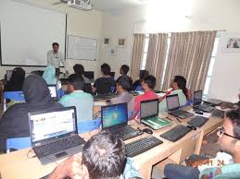
দলগত কাজঃ
এইডস প্রতিরোধের তোমার করণীয়
দিক গুলো লিখ।

Slide 14

পাঠ মূল্যায়ণঃ
১, এইডস কী?
২,এইডস সংক্রমনের ১টি কারণ।
৩, এইডস এর কী কোনো প্রতিষোধক
আছে।

Slide 15

বাড়ির কাজঃ-কাজঃ
বাংলাদশ ও বিশ্বপ্রেক্ষাপটে এইচ আইভি/এইডস এর উপর একটি প্রতিবেদন লিখে আনবে।১৫ লাইন,

Slide 16



